Slide 1
3-2 钢铁材料
Notes:
Background provided by m62 Visualcommunications, visit www.m62.net for more information

Slide 2
钢铁材料
钢铁材料
非合金钢
合金钢
铸铁
Notes:
Background provided by m62 Visualcommunications, visit www.m62.net for more information

Slide 3
一、非合金钢（碳素钢）
碳的质量分数小于2.11%而不含有特意加入的合金元素的钢称为非合金钢，也称碳素钢。
Notes:
Background provided by m62 Visualcommunications, visit www.m62.net for more information

Slide 4
一、非合金钢（碳素钢）
1、分 类
1、非合金钢的分类
(1)按碳的质量分数分类 ①低碳钢：钢中碳的质量分数Wc<0.25% ②中碳钢：钢中碳的质量分数Wc=0.25%~0.60% ③高碳钢：钢中碳的质量分数Wc>0.6%
(2)按主要质量等级分类 ①普通质量非合金钢 普通质量非合金钢是指生产过程中不规定需要特别控制质量要求的非合金钢，Ws≤0.040%，Wp≤0.040%。
②优质非合金钢 优质非合金钢是指除普通质量非合金钢和特殊质量非合金钢之外的非合金钢，Ws≤0.030%，Wp≤0.030%。
③特殊质量非合金钢 特殊质量非合金钢是指生产过程中需要特别严格控制质量和性能的非合金钢，Ws≤0.025%，Wp≤0.025%。
Notes:
Background provided by m62 Visualcommunications, visit www.m62.net for more information

Slide 5
一、非合金钢（碳素钢）
1、非合金钢的分类
(3)按用途分类 ①碳素结构钢 碳的质量分数一般都小于0.7%，主要用于制造各种机械零件和金属结构。 ②非合金工具钢(碳素工具钢) 碳的质量分数一般都大于0.7%，主要用于制造各种刀具、量具和模具。
(4)其他方法分类 非合金钢还可以按其他方法分类。例如，按专业分类，可分为锅炉用钢、矿用钢、钢轨钢、压力容器用钢等；按脱氧方法分类，可分为沸腾钢、镇静钢、特殊镇静钢。
Notes:
Background provided by m62 Visualcommunications, visit www.m62.net for more information

Slide 6
一、非合金钢（碳素钢）
2、非合金钢牌号的表示方法
Q + 数字 + 质量等级 + 脱氧方法
屈 屈服强度
A、B、C、D 四个等级
F—沸腾钢 Z—镇静钢
TZ—特殊镇静钢
（通常Z、TZ可省略）
Notes:
Background provided by m62 Visualcommunications, visit www.m62.net for more information

Slide 7
一、非合金钢（碳素钢）
3、常用非合金钢的性能和用途
①碳素结构钢：碳素结构钢属于普通质量非合金钢，碳素结构钢通常轧制成板材或各种型材。钢中有害杂质含量相对较多，冶炼容易，价廉，力学性能也能满足一般工程结构、普通机械零件的要求，是各类钢中用量最大的一类。
Q195
Q235
Q275
铆钉
房屋框架
链轮
Notes:
Background provided by m62 Visualcommunications, visit www.m62.net for more information

Slide 8
一、非合金钢（碳素钢）
3、常用非合金钢的性能和用途
②优质碳素结构钢：优质碳素结构钢属于优质非合金钢，钢中的有害杂质硫、磷的质量分数较低，质量较好。大多数用于制造机械零件，可以进行热处理以改善和提高其力学性能。
08F
20
45
60
80
Notes:
Background provided by m62 Visualcommunications, visit www.m62.net for more information

Slide 9
一、非合金钢（碳素钢）
3、常用非合金钢的性能和用途
③非合金工具钢：特殊质量非合金钢中应用最多的是非合金工具钢，他用于制造刃具、量具、模具及其他工具。这些工具都要求高硬度和高耐磨性，因此非合金工具钢中碳的质量分数都在0.7%以上，属于高碳钢，有害杂质元素(S、P)含量较少，属于优质钢和高级优质钢。
T7
T12
T9A
T10
Notes:
Background provided by m62 Visualcommunications, visit www.m62.net for more information

Slide 10
一、非合金钢（碳素钢）
3、常用非合金钢的性能和用途
常用非合金钢的性能和用途
④其他专用优质非合金钢:在优质碳素结构钢的基础上还发展出一些专门用途的钢，如锅炉用钢、钢轨钢、易切削钢、工程用铸造碳钢和桥梁用钢等
电动机机座
截止阀阀体
变速箱壳体
Notes:
Background provided by m62 Visualcommunications, visit www.m62.net for more information

Slide 11
二、低合金钢和合金钢
为了改善钢的某些性能或使之具有某些特殊性能，在炼钢时有意加入一种或多种合金元素的钢就叫合金钢。
硅
锰
铬
钒
钛
铝
Notes:
Background provided by m62 Visualcommunications, visit www.m62.net for more information

Slide 12
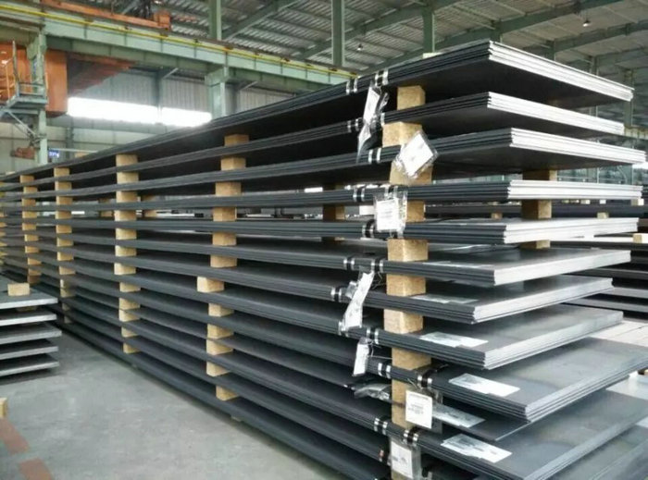
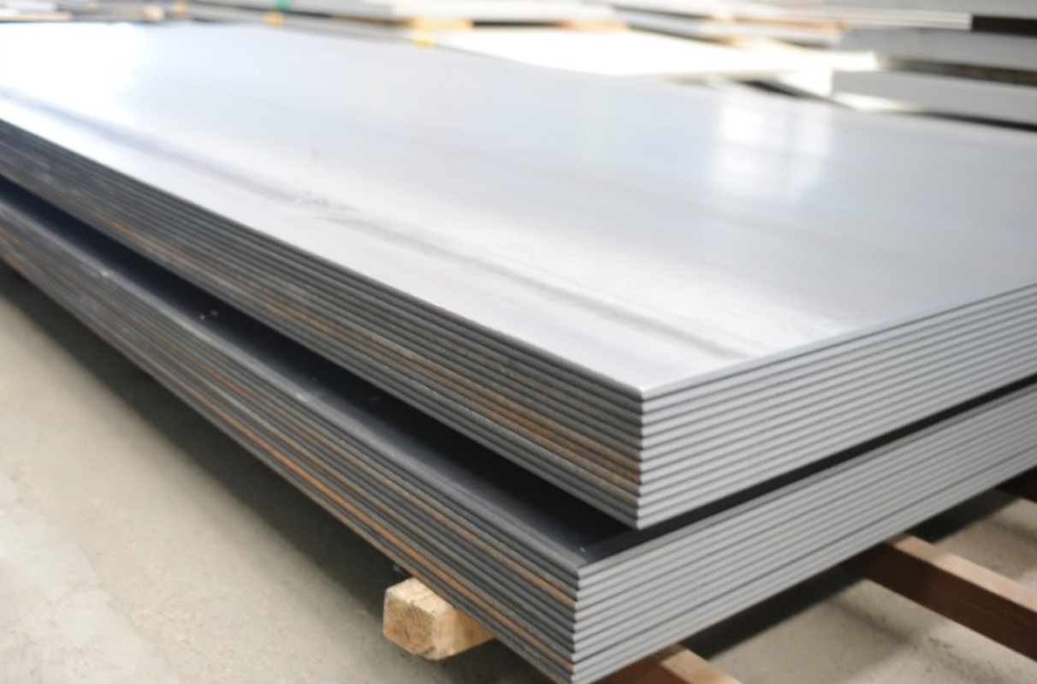
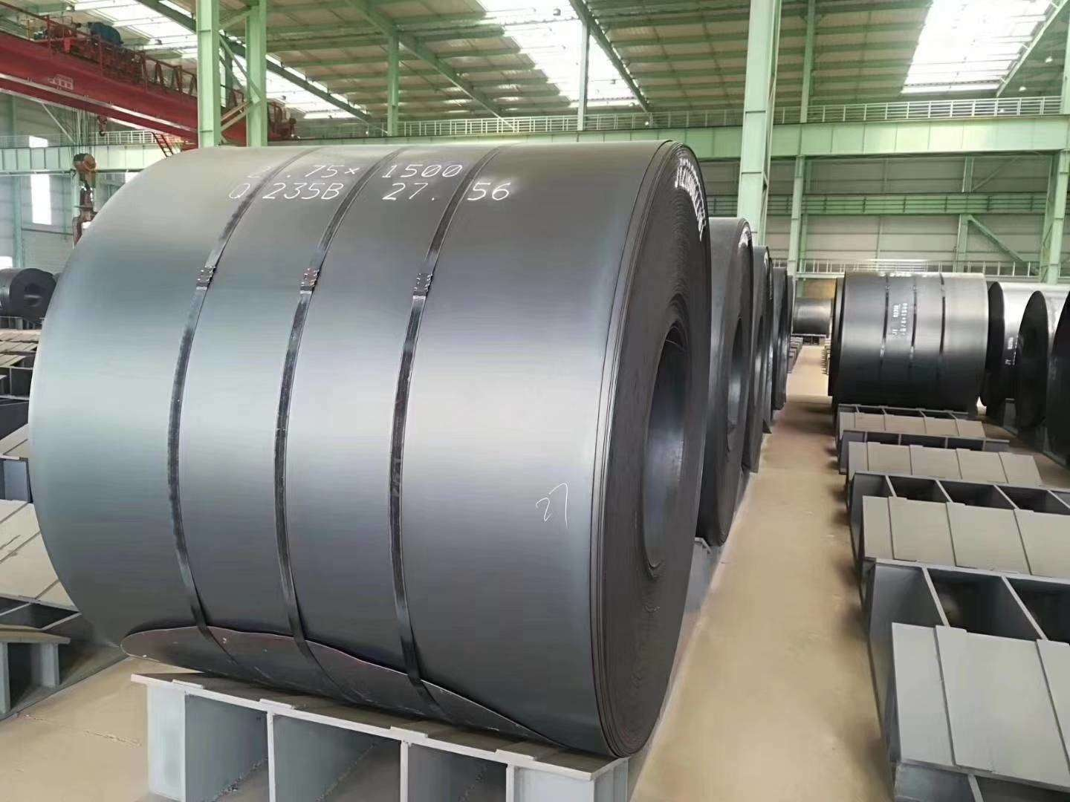
二、低合金钢和合金钢
1、低合金钢和合金钢的分类
(1)低合金钢的分类 1)按主要质量等级分类:①普通质量低合金钢、②优质低合金钢、③特殊质量低合金钢 2)按主要性能或使用特性分类：可焊接低合金高强度结构钢、低合金耐候钢、低合金钢筋用钢、铁道用低合金钢、矿用低合金钢和其他低合金钢等。
Notes:
Background provided by m62 Visualcommunications, visit www.m62.net for more information

Slide 13
二、低合金钢和合金钢
1、低合金钢和合金钢的分类
(2)合金钢的分类
1)按主要质量等级分类：①优质合金钢、②特殊质量合金钢
2)按主要性能或使用特性分类：①工程结构用合金钢、②机械结构用合金钢、③轴承钢、④工具钢、⑤不锈、耐蚀和耐热钢、⑥特殊物理性能钢、⑦其他合金钢
Notes:
Background provided by m62 Visualcommunications, visit www.m62.net for more information

Slide 14
二、低合金钢和合金钢
2、低合金钢和合金钢的牌号
Q + 数字 + 质量等级
屈 屈服强度
A、B、C、D、E 五个等级
桥梁 Q420
船舶 Q420
钢板Q420
型材Q295B
桥梁 Q420
船舶 Q420
车辆 Q390
无缝钢管Q345D
锅 炉 Q620
车辆 Q390
鸟巢 Q460
Notes:
Background provided by m62 Visualcommunications, visit www.m62.net for more information

Slide 15
二、低合金钢和合金钢
3、常用低合金钢与合金钢的性能和用途
①低合金高强度结构钢：是在碳的质量分数小于0.2%的碳素结构钢的基础上，加入以锰为主， 钒、钛、铝、铌等元素为辅的钢。
焊接性
冷加工性
强度好
韧性高
热加工性
耐蚀性
Notes:
Background provided by m62 Visualcommunications, visit www.m62.net for more information

Slide 16
二、低合金钢和合金钢
3、常用低合金钢与合金钢的性能和用途
②低合金耐候钢：它是通过添加少量的铜、铬、钼等元素，使金属表面形成保护层，以提高耐大气腐蚀性能的钢。
焊接耐候钢
Q355NHC
高耐候钢
Q295GNHL
耐大气腐蚀钢
通信电力塔
石油井架
集装箱
Notes:
Background provided by m62 Visualcommunications, visit www.m62.net for more information

Slide 17
二、低合金钢和合金钢
3、常用低合金钢与合金钢的性能和用途
③低合金专业用钢：它是为了适应某些行业的特殊要求，通过对低合金高强度结构钢的 化学成分、加工工艺及性能作相应的补充和调整，从而获得的专业钢。
汽车大梁用钢 09MnREL 16MnL
Notes:
Background provided by m62 Visualcommunications, visit www.m62.net for more information

Slide 18
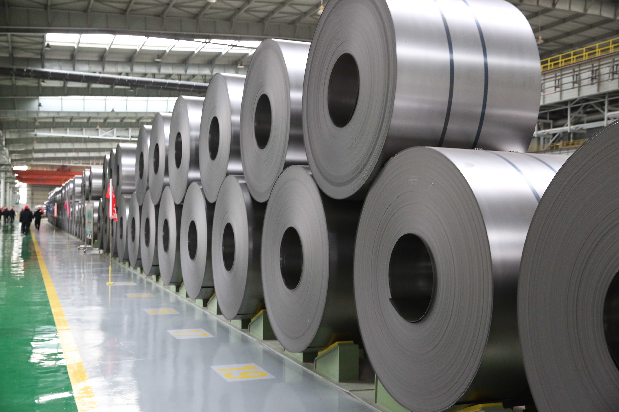
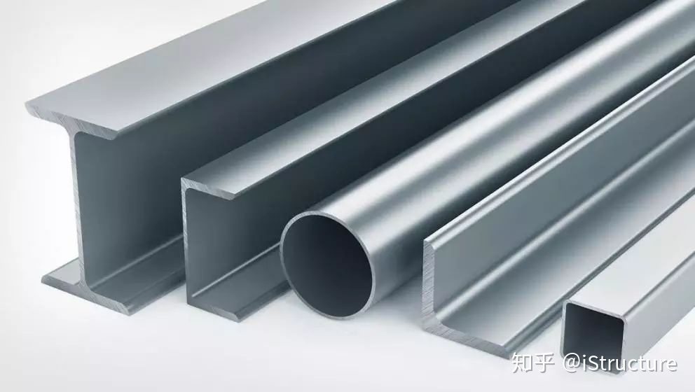
二、低合金钢和合金钢
3、常用低合金钢与合金钢的性能和用途
①工程结构用合金钢包括一般工程用合金钢、压力容器用合金钢、合金钢筋钢、高锰耐磨合金钢等。
Notes:
Background provided by m62 Visualcommunications, visit www.m62.net for more information

Slide 19
二、低合金钢和合金钢
3、常用低合金钢与合金钢的性能和用途
②机械制造用合金钢包括合金渗碳钢、合金调质钢、合金弹簧钢、超高强度钢等。
合金渗碳钢
汽车差速器齿轮
20CrMnTi 20CrMnMo
合金调质钢
摩托车发动机轴与齿轮 40MnB 40CrNi
Notes:
Background provided by m62 Visualcommunications, visit www.m62.net for more information

Slide 20
二、低合金钢和合金钢
3、常用低合金钢与合金钢的性能和用途
②机械制造用合金钢包括合金渗碳钢、合金调质钢、合金弹簧钢、超高强度钢等。
合金弹簧钢
超高强度钢
55 60 70
35Si2MnMoVA
40SiMnCrWMoRE
Notes:
Background provided by m62 Visualcommunications, visit www.m62.net for more information

Slide 21
二、低合金钢和合金钢
3、常用低合金钢与合金钢的性能和用途
③高碳铬轴承钢
GCr15
外圈
GCr15SiMn
内圈
滚动体
Notes:
Background provided by m62 Visualcommunications, visit www.m62.net for more information

Slide 22
二、低合金钢和合金钢
3、常用低合金钢与合金钢的性能和用途
④合金工具钢与高速钢
合金工具钢
高速钢
刀具
量具
冷作模具
9SiCr
CrWMn
9Mn2V
W18Cr4V
Notes:
Background provided by m62 Visualcommunications, visit www.m62.net for more information

Slide 23
二、低合金钢和合金钢
3、常用低合金钢与合金钢的性能和用途
④不锈钢：指以不锈、耐腐蚀为主要特征的钢。
橱柜
扶手
护栏
菜刀
脸盆
水龙头
12Cr18Ni9
铬镍不锈钢
06Cr19Ni10(304)
68Cr17
68Cr17
Notes:
Background provided by m62 Visualcommunications, visit www.m62.net for more information

Slide 24
二、低合金钢和合金钢
3、常用低合金钢与合金钢的性能和用途
④耐热钢：通常分为抗氧化钢和热强钢。
抗氧化钢
热强钢
汽轮机叶片
加热炉构件
不锈钢
26Cr18Mn12Si2N
45Cr9Si2
Notes:
Background provided by m62 Visualcommunications, visit www.m62.net for more information

Slide 25
三、铸铁
铸铁是碳的质量分数大于2.11%，并含有硅、锰、硫、磷等杂质元素的铁碳合金。工业中实际使用的铸铁中碳的质量分数一般为2.5%-4%，Si、Mn、S、P等杂质的含量也比非合金钢多。
Notes:
Background provided by m62 Visualcommunications, visit www.m62.net for more information

Slide 26
三、铸铁
①灰铸铁碳以“片状石墨”形式存在，断口呈暗灰色。
片状石墨
支架
窨井盖
HT + 数字
灰 铁 最低抗拉强度
手轮
HT100
HT100
最低抗拉强度为100MPa的灰铸铁
Notes:
Background provided by m62 Visualcommunications, visit www.m62.net for more information

Slide 27
三、铸铁
②可锻铸铁碳以“团絮状石墨”形式存在。可锻铸铁是将一定成分的白口铸铁经过退火处理使渗碳体分解，形成团絮状石墨的铸铁。
KTH 数字 - 数字
可 铁 黑心 最低抗拉强度 断后伸长率
KTZ 数字 - 数字
珠光体
团絮状石墨
KTH300-06
最低抗拉强度为300MPa,断后伸长率为6%的黑心可锻铸铁。
Notes:
Background provided by m62 Visualcommunications, visit www.m62.net for more information

Slide 28
三、铸铁
③球墨铸铁碳以“球状石墨”形式存在。球墨铸铁是在浇注前往铁水中加入适量的球化剂和孕育剂，浇注后可使石墨呈球状分布的铸铁。
球状石墨
QT400-18
农机梨刀
QT 数字 - 数字
球 铁 最低抗拉强度 断后伸长率
Notes:
Background provided by m62 Visualcommunications, visit www.m62.net for more information

Slide 29
三、铸铁
④蠕墨铸铁碳以“蠕虫状石墨”形式存在。蠕墨铸铁是向高铁、低硫、低磷的铁水中加入蠕化剂，经蠕化处理后获得的高强度铸铁，石墨呈蠕虫状。
蠕虫状石墨
RuT 数字
蠕 铁 最低抗拉强度
排气管
刹车盘
RuT300
Notes:
Background provided by m62 Visualcommunications, visit www.m62.net for more information

Slide 30
总结
碳的质量分数
硫、磷的含量
钢的用途
低碳钢 中碳钢 高碳钢
普通质量钢 优质钢
特殊质量钢
碳素结构钢 碳素工具钢
Notes:
Background provided by m62 Visualcommunications, visit www.m62.net for more information

Slide 31
低合金钢高强度结构钢
低合金钢
低合金耐候钢
低合金专业用钢0
总结
工程机构用合金钢
机械结构用合金钢
高碳铬轴承钢
合金钢
合金工具钢与高速钢
不锈钢与耐热钢
铸造合金钢
Notes:
Background provided by m62 Visualcommunications, visit www.m62.net for more information

Slide 32
总结
（渗碳体）
（片状G） （团絮状G） （球状G）
（蠕虫状G）
Notes:
Background provided by m62 Visualcommunications, visit www.m62.net for more information

